Slide 1

Groeifactoren
Licht
Lucht
Temperatuur
Water
Voeding

Slide 2
2. Groeifactor Lucht
Lucht bestaat uit een aantal gassen → Zuurstof en koolstofdioxide
Koolstofdioxide → nodig voor fotosynthese
dit gas is over het algemeen voldoende in de lucht aanwezig.
(Het is het gas dat wij uitademen)
Zuurstof → komt vrij bij het proces fotosynthese
wortels verbruiken energie voor allerlei activiteiten, zoals ademhaling
Bij te veel water geven:
Verdwijnt de zuurstof uit de grond, er ontstaat wortelrot. Afhankelijk van het soort plant zullen na enkele dagen tot weken de wortels wegrotten. De plant kan er hierdoor geel uit gaan zien omdat de wortels geen water meer kunnen opnemen en hij dus verdroogd. Zonder wortels kan een plant niet leven en zal hij dus dood gaan.

Slide 3
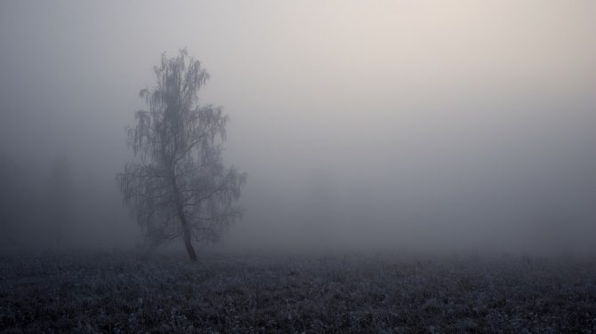
Relatieve luchtvochtigheid
De relatieve luchtvochtigheid (rv) is de hoeveelheid waterdamp in de lucht.
Hoe warmer de lucht hoe meer waterdamp het kan vasthouden.
Een hoge rv zorgt voor een goede werking van de huidmondjes, het zorgt voor een goede waterhuishouding bij planten.
De rv in de huiskamer tussen 40-60%, rv in de tropen tussen 60-100%

Slide 4
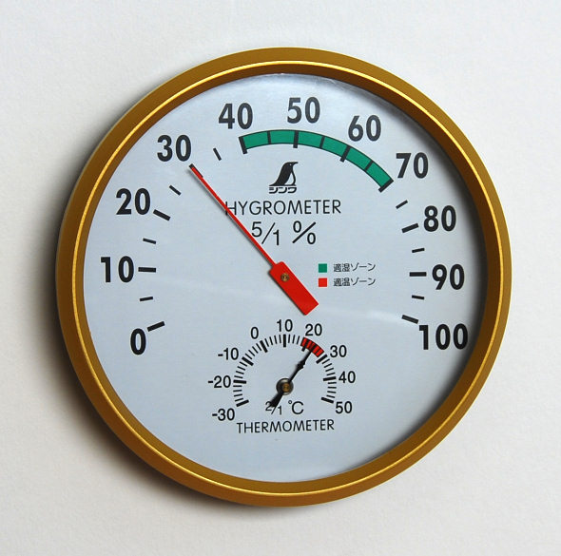
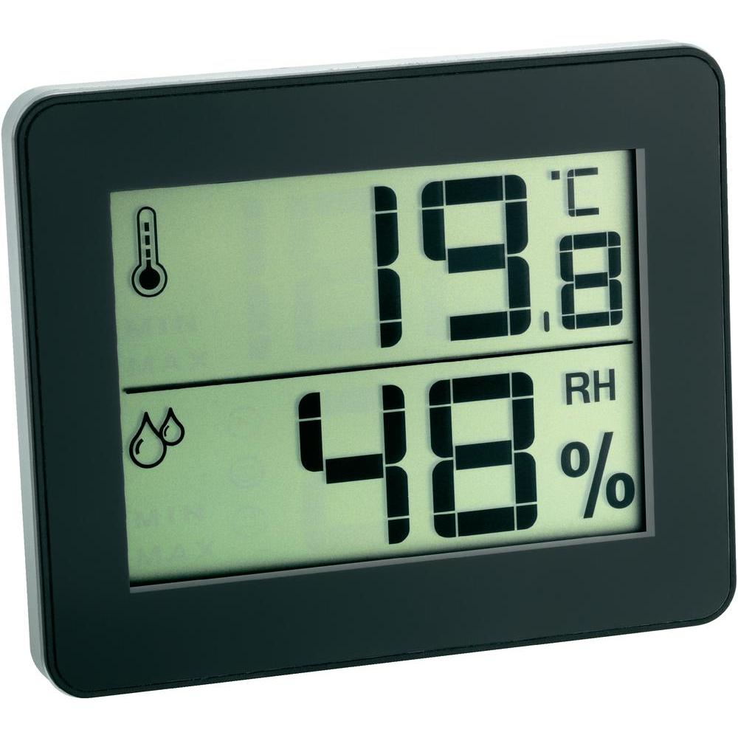
Condens op ramen en schimmels op muren duiden op een hoge rv in huis.
Het meten van de rv kun je doen met een hygrometer.

Slide 5
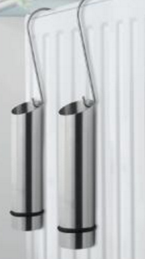
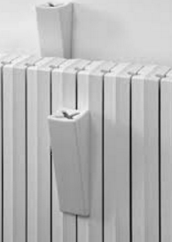
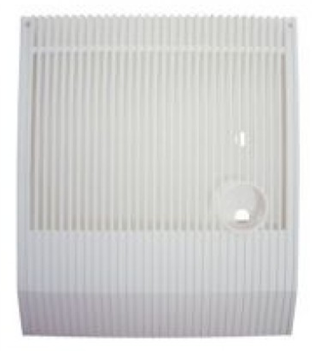
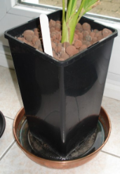
Verhogen van de rv in de woonkamer:
Verdampingsbakjes aan de radiator te hangen.
Een elektrische luchtbevochtiger.
Eilandmethode: de planten op een platte schaal met water te zetten.
Zo wordt in de directe omgeving van de plant de rv hoger.

Slide 6
3. Groeifactor Water
Taken van water:
Stevigheid van de plant
Oplosmiddel van voedingsstoffen
Afvoer van warmte: verdamping via de huidmondjes
Fotosynthese

Slide 7
Vuistregels bij het water geven van planten
Meer water geven bij droge lucht
Meer water geven bij rijkere bloei
Specifiek blad: * dik, vlezig en klein blad → minder water
* dun, groot blad → meer water
Let op de pot: poreuze potten (roodsteen) meer water dan waterdichte potten
Regelmatig een beetje water is beter dan in één keer veel water geven
Enkele uren in water staan is zeer schadelijk (bij lage temperaturen) → nooit ‘natte voeten’
Heesterachtige planten zoals Azalea / Hortensia één maal per week dompelen in lauw water, daarna half uur laten uitlekken.
Bol~ en knolplanten weinig water geven

Slide 8
4. Groeifactor Temperatuur
Soort plant | Minimum temperatuur | Maximum temperatuur
tropische planten | 16-20°C | 35-45°C
subtropische planten | 10-16°C | 35-45°C
planten uit gematigde en koude gebieden | -10-+3°C | 15-35°C (gematigd gebied) 10°C (koud gebied)

Slide 9
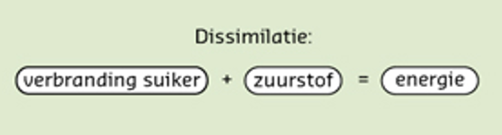
Temperatuur verhoogt de processen assimilatie en dissimilatie.
Dissimilatie / Verbranding
Assimilatie / fotosynthese
+ + =
water
koolstofdioxide
zonlicht
suikers

Slide 10
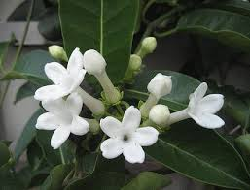
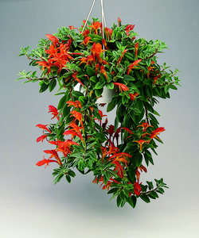
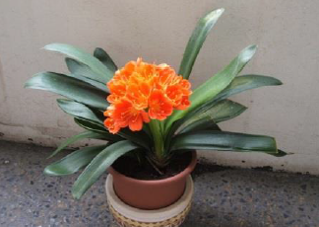
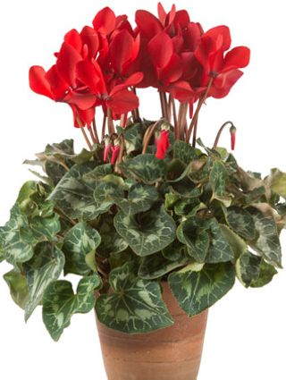
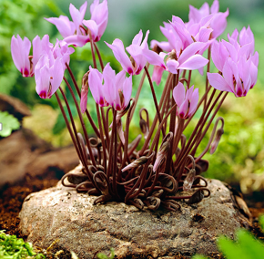
Temperatuur als invloed op de knopvorming:
Stephanotis, Columnea en Clivia vormen bloemknoppen vormen bij een lage temperatuur.
Cyclaam heeft juist behoefte aan een hoge temperatuur.

